Slide 1
AYUNTAMIENTO DE SAN PEDRO TLAQUEPAQUE
GOBIERNO 2018 - 2021
Secretaria General del Ayuntamiento
Dirección de Delegaciones y Agencias Municipales
DELEGACIÓN MUNICIPAL SAN SEBASTIANITO
Informe marzo 2021

Slide 2
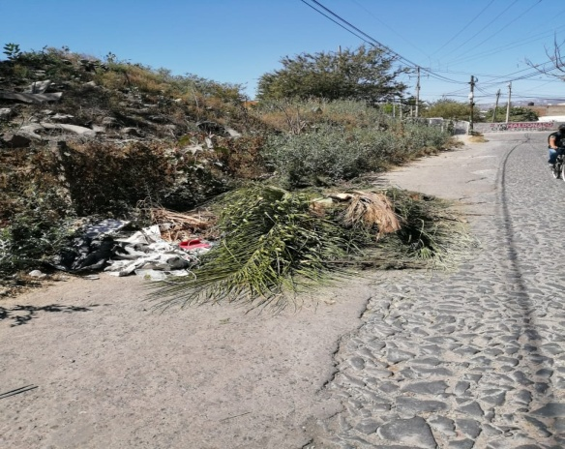
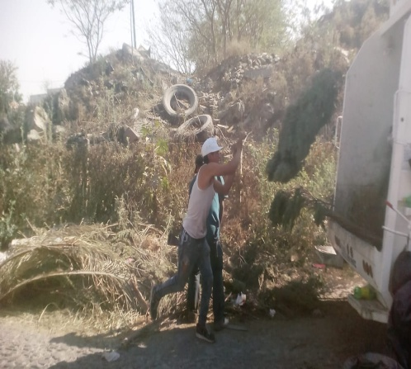
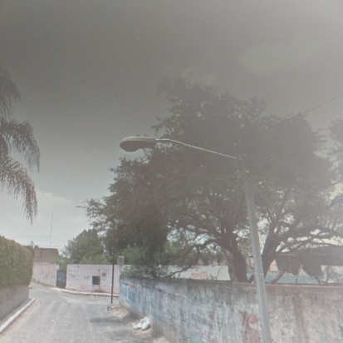
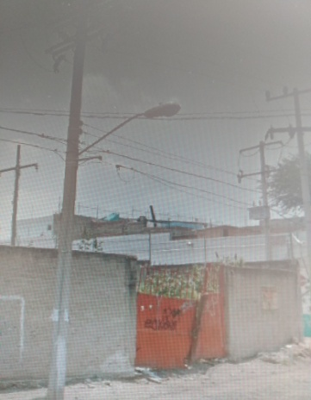
3.- Visita a colonias/Levantamiento de requerimiento de servicios Marzo 2021
24 FEBRERO
-Solicitamos mediante oficio 13248 al Departamento de Parques y Jardines la recolección de ramas ubicadas en calle Pedro Moreno. Realizado.
26 Febrero
-Se detecto luminaria apagada en calle Privada Independencia de San Sebastianito. Folio 3389
-Detección de luminaria apagada en calle Independencia #17, San Sebastianito. Folio 3390

Slide 3
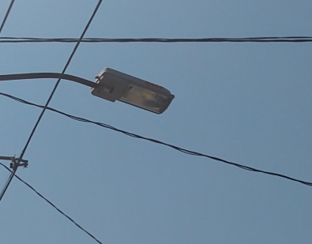
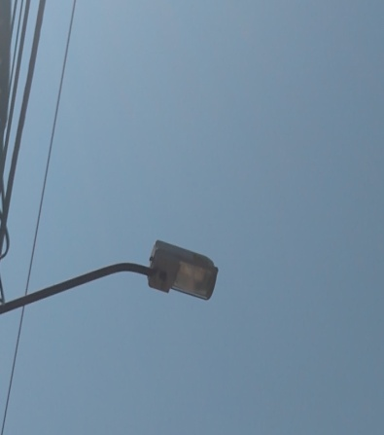
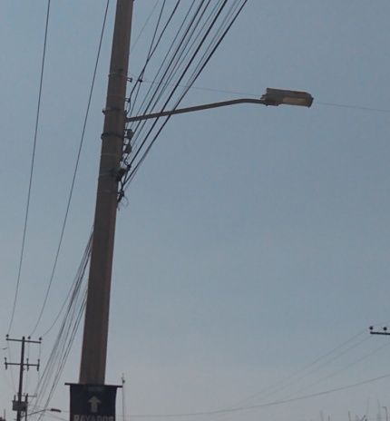
3.- Visita a colonias/Levantamiento de requerimiento de servicios Marzo 2021
-En recorrido por colonia San Sebastianito se detecto luminaria apagada en calle Pedro Moreno #60. Folio 3391
-Detección de luminaria apagada en calle Pedro Moreno #2024, San Sebastianito. Folio 3392
-Se detecto luminaria apagada en calle Camino Antiguo a Tlajomulco #1001, la Gigantera. Folio 3393

Slide 4
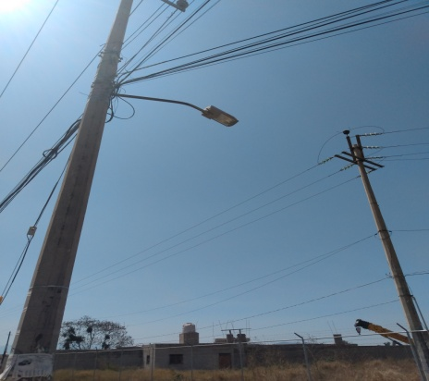
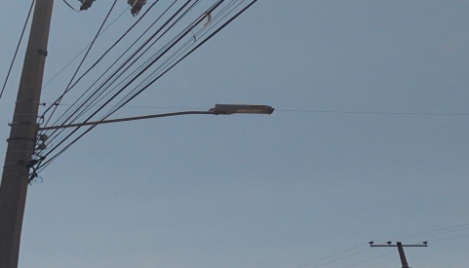
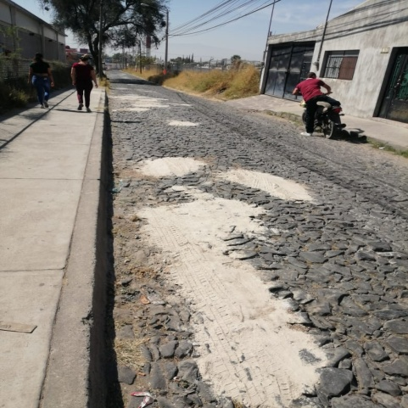
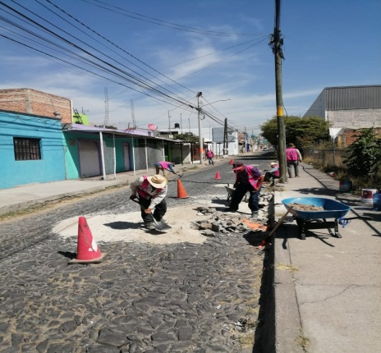
3.- Visita a colonias/Levantamiento de requerimiento de servicios Marzo 2021
-Detección luminaria apagada en Camino Antiguo a Tlajomulco s/n, la Gigantera. Folio 3394
-Se detecto luminaria apagada en calle Pedro Moreno #31 esquina Emiliano Zapata. Folio 3395
-En recorrido por colonia San Sebastianito se detecto falta de bacheo en calle Constitución, solicitamos apoyo mediante plataforma quedando el folio 3397. Reporte atendido

Slide 5
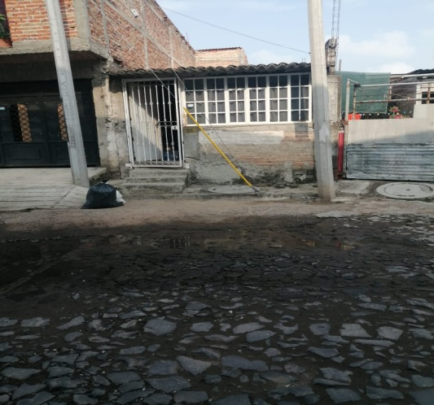
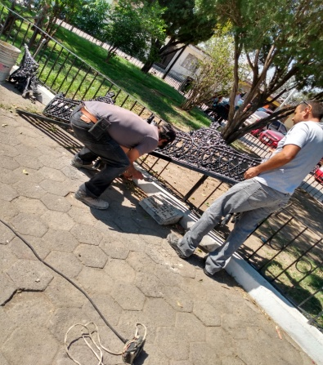
3.- Visita a colonias/Levantamiento de requerimiento de servicios Marzo 2021
Día 01
-Detección de fuga de agua en calle Reforma #28, San Sebastianito. Folio 3404, atendida.
-Se realizo solicitud de cambio de 2 bancas de la plaza Municipal San Sebastianito ubicada en calle Hidalgo ya que estaban en muy mal estado y desoldadas. El Departamento de mantenimiento nos apoyo con el cambio de dichas bancas.

Slide 6
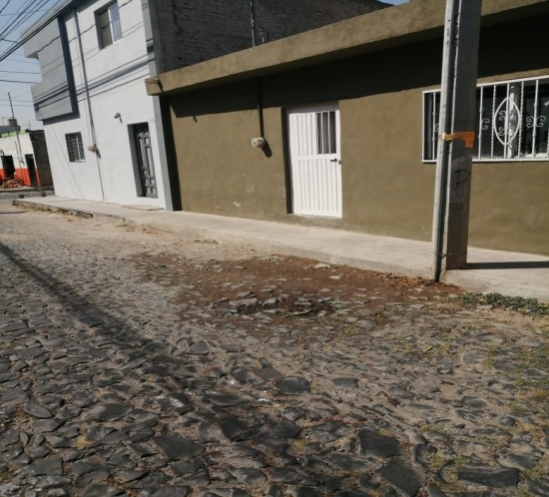
3.- Visita a colonias/Levantamiento de requerimiento de servicios Marzo 2021
Día 02
-Detección de fuga de agua en calle Privada Pino Suárez a un costado del #3, San Sebastianito. Folio 3416, atendida
-Se detecto fuga de agua en calle Constitución #172, San Sebastianito. Folio 3417, atendida.

Slide 7
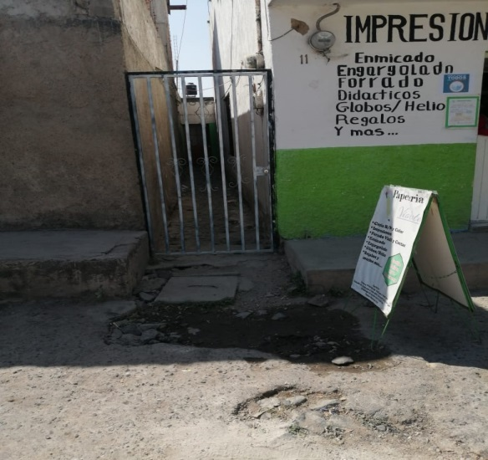
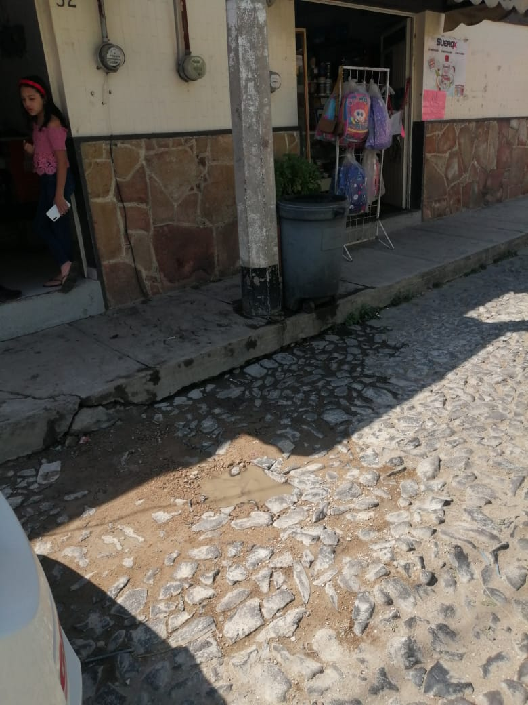
3.- Visita a colonias/Levantamiento de requerimiento de servicios Marzo 2021
-En recorrido por colonia San Sebastianito se detecto fuga de agua en calle Pedro Moreno #11. Folio 3418 atendida
-Detección de fuga de agua en calle Madero # 32, de San Sebastianito. Folio 3419, atendida

Slide 8
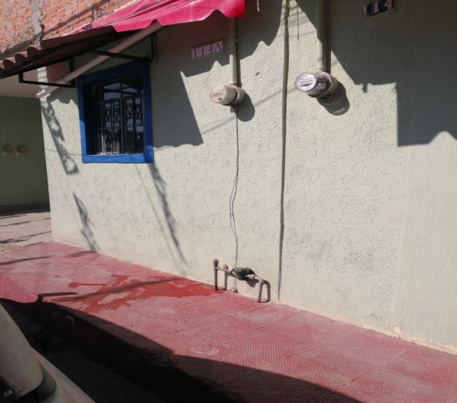
3.- Visita a colonias/Levantamiento de requerimiento de servicios Marzo 2021
Día 03
-Detección de fuga de agua en calle Hidalgo #114-A, San Sebastianito. Folio 3424, atendida.
Día 04
-Se detecto luminaria apagada en calle 5 de Mayo, luminaria 5148. Folio 3435, atendida.

Slide 9
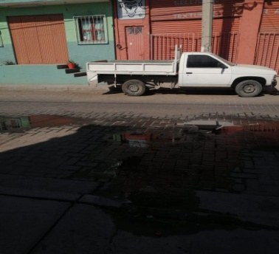
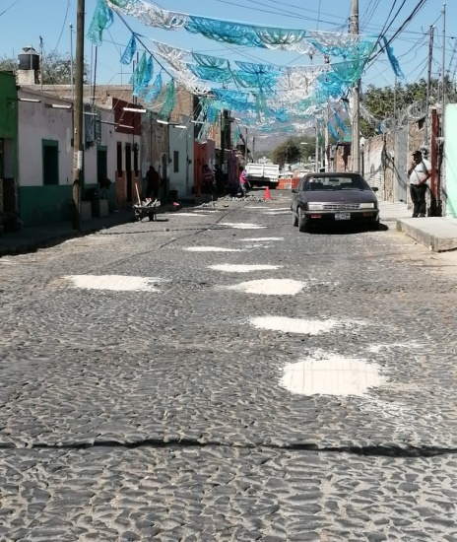
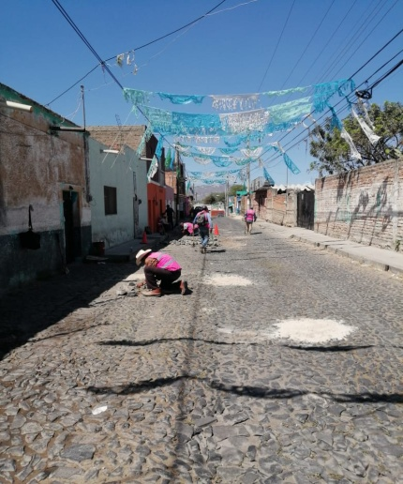
3.- Visita a colonias/Levantamiento de requerimiento de servicios Marzo 2021
Día 9
-Detección de fuga de agua en calle Morelos #94, San Sebastianito. Folio 3455, atendida
-Se detecto falta de bacheo en calle Independencia, de San Sebastianito, solicitamos apoyo mediante plataforma con folio 3456. Reporte atendido
-Se detecto la falta del camión recolector de basura en calle 12 de Diciembre de la Gigantera. Reporte realizado en plataforma con folio 3461

Slide 10
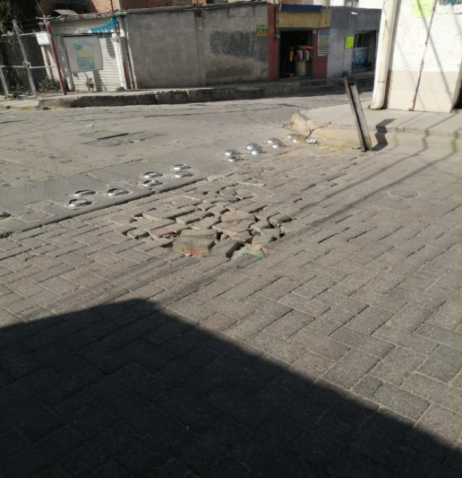
3.- Visita a colonias/Levantamiento de requerimiento de servicios Marzo 2021
Día 10
-Se solicito levantamiento de adoquín en calle Hidalgo esquina 16 de Septiembre de San Sebastianito, mediante reporte telefónico #197.
Día 11
-Detección de circuito apagado en calle Santa Ana Tepetitlan de la colonia Indígena de San Sebastianito. Folio 3477, atendido.
-Se detecto circuito apagado en calle 28 de Enero, San Sebastianito. Folio 3478, atendido.

Slide 11
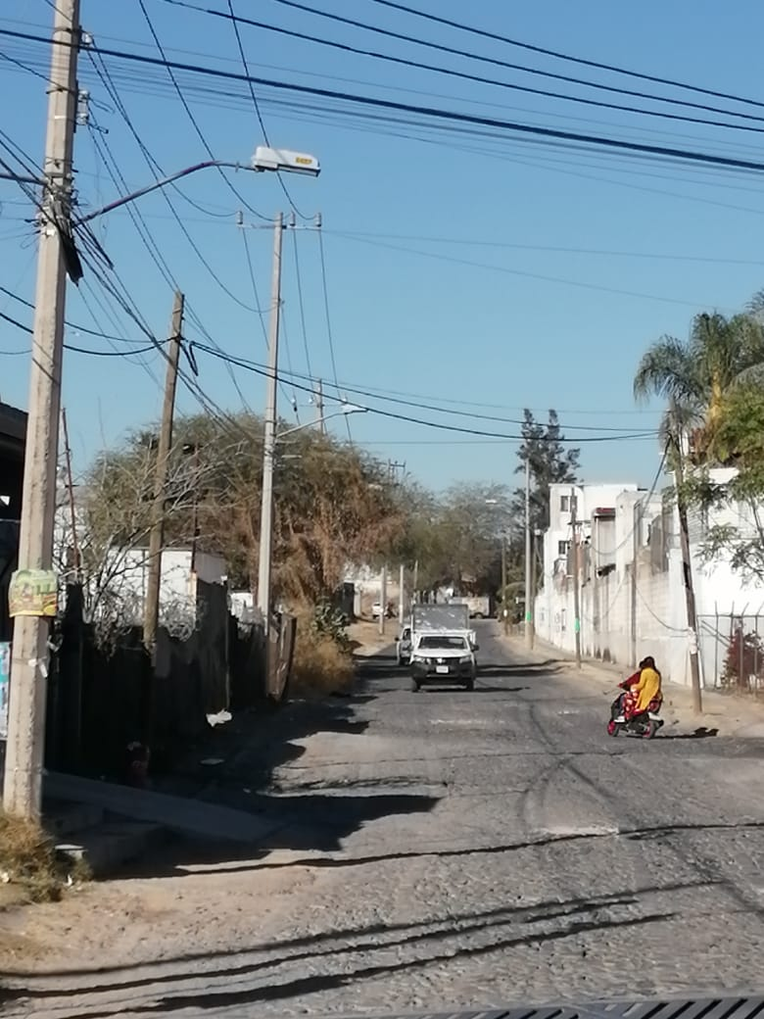
3.- Visita a colonias/Levantamiento de requerimiento de servicios Marzo 2021
Día 16
-Se detecto circuito apagado en calle Pedro Moreno de San Sebastianito, reportado por teléfono ya que anteriormente se reporto en plataforma y no fue atendido. Reincidencia 103257.

